Slide 1

CIVIGAZ
Sensibilisation chez les habitants
23/11/2018
François Veyretout – GRDF - Responsable sécurité aval compteur
Marion Drouault – FACE – Directrice des activités « vie quotidienne »

Slide 2
CIVIGAZ : un partenariat au service de la PE
Les objectifs de CIVIGAZ
Les bonnes pratiques de sensibilisation : étapes d’une visite
Bilan et suites

Slide 3




CIVIGAZ : un partenariat au service de la Précarité énergétique
Notes:
Bilan et suites :
Chiffres clés – (FV)
Vers un suivi plus abouti des VAD : un suivi au plus près du terrain (médiateurs) et dans la durée (2e VAD pour mesure impact sensibilisation) - MD
CIVIGAZ : un partenariat au service de la PE
(MD / FV)
Historique
VSC Transition énergétique
Partenariat FACE / GRDF : complémentarité.
FACE lutte contre l’exclusion, prévention et inclusion sociale.. et engagement des entreprises .. clubs d’entreprises / historique imptt avec tous les énergéticiens // à l’origine de la création des PSP et espaces de médiations
GRDF : rôle de GRDF missions service public et réseau distribution gaz. Ancrage territorial et lien fort avec les collectivités. Dont certains DT GRDF membres des clubs FACE.
3 ans : Phase pilote et 2 années avec une ingénierie complexe aux niveaux national et local.

Slide 4
Les objectifs de CIVIGAZ
Notes:
Les objectifs de CIVIGAZ
Objectifs sécurité gaz et MDE // (FV) 2’
Fct : des VSC, porte à porte et sensibilisation chez les habitants
Acct au projet d’avenir des VSC de la transition énergétique

Slide 5
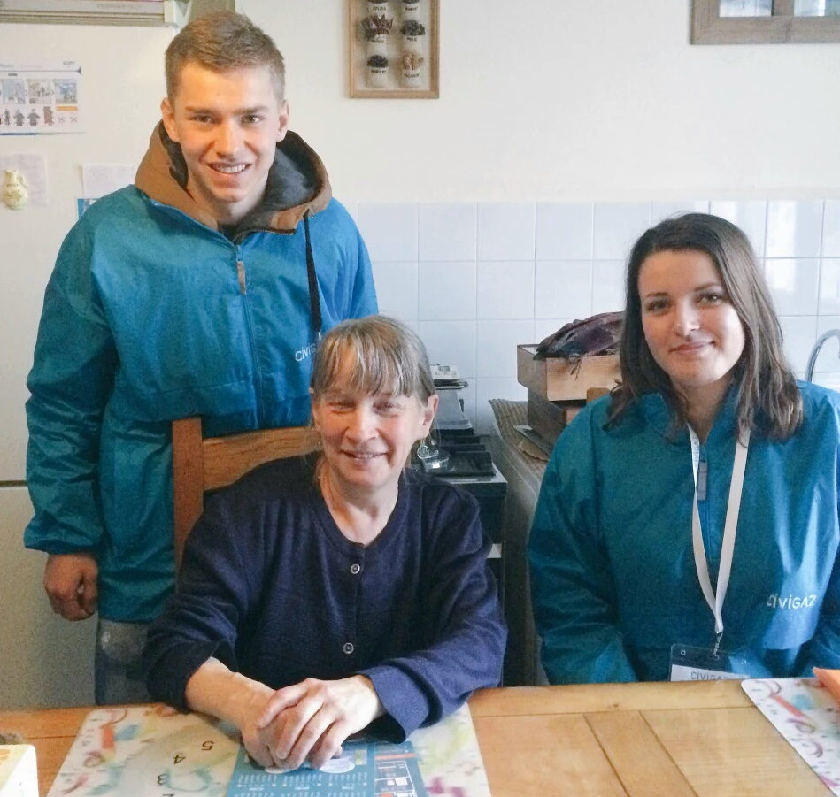
Les bonnes pratiques de sensibilisation : étapes d’une visite
Concrètement
  Sensibilisation chez l’habitant
  Maitrise des énergies : comment améliorer par la suite ses pratiques et aller vers des économies d’énergies ?
  Orientations vers des spécialistes de l’énergie ou du social

Slide 6
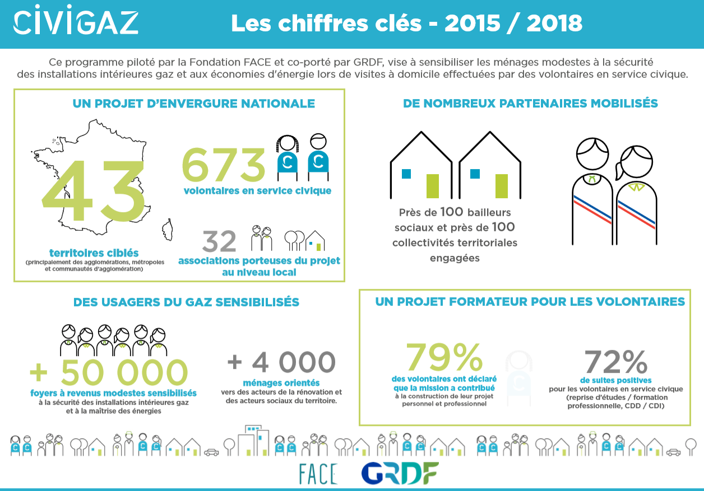
CIVIGAZ : Bilan et suites

Slide 7
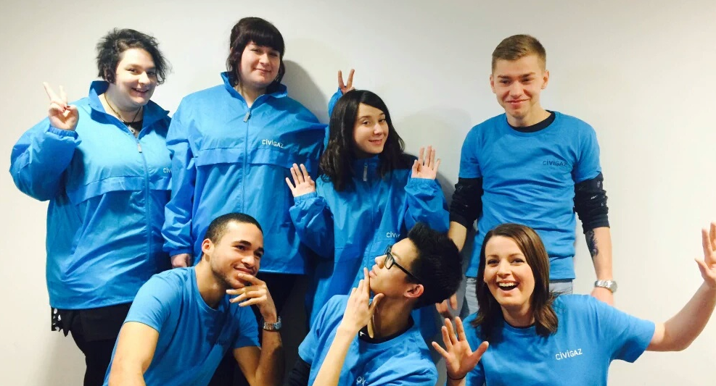
Merci de votre attention !

